Slide 1
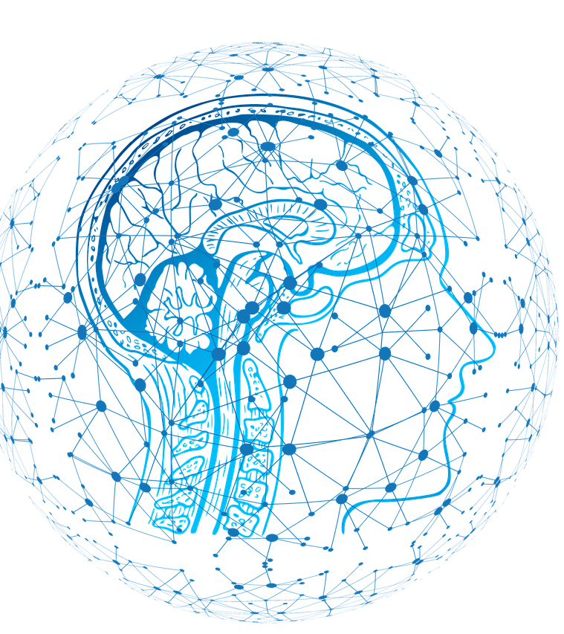
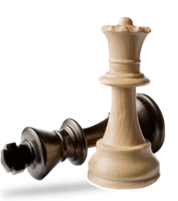
Les échecs et l’apprentissage par renforcement
Marc Henriot
Adrien Turchini
IFT - 7201

Slide 2
Présentation et objectif du problème
Pourquoi les échecs ? Jeu ancien mondialement pratiqué avec plus de 10¹²⁰ de parties cohérentes possibles.
Jeu non résolu avec 2 adversaires et un grand nombre de coups possibles à chaque tour donc impossible de prévoir une victoire, une défaite ou un nul pour un plateau de jeu donné sauf en fin de partie.
Explorer les possibilités qu’offre l’apprentissage par renforcement profond dans le cadre d’une partie d’échec.
Implémenter et comparer divers algorithmes et méthodes.
Déterminer les avantages de l'apprentissage par renforcement dans la tentative de résolution du jeu d'échec.

Slide 3
Les échecs en 2021
Le meilleur classement pour un humain est Magnus Carlsen avec 2 855 points au classement elo.
Le meilleur classement est Stockfish, une IA avec 3 548 points au classement elo. Stockfish utilise une recherche Alpha-bêta avec un vaste arbre de recherche.
AlphaZero développé par Google DeepMind bat cependant Stockfish. AlphaZero utilise des réseaux de neurones suivi d’un apprentissage par renforcement de type Monte-Carlo.

Slide 4
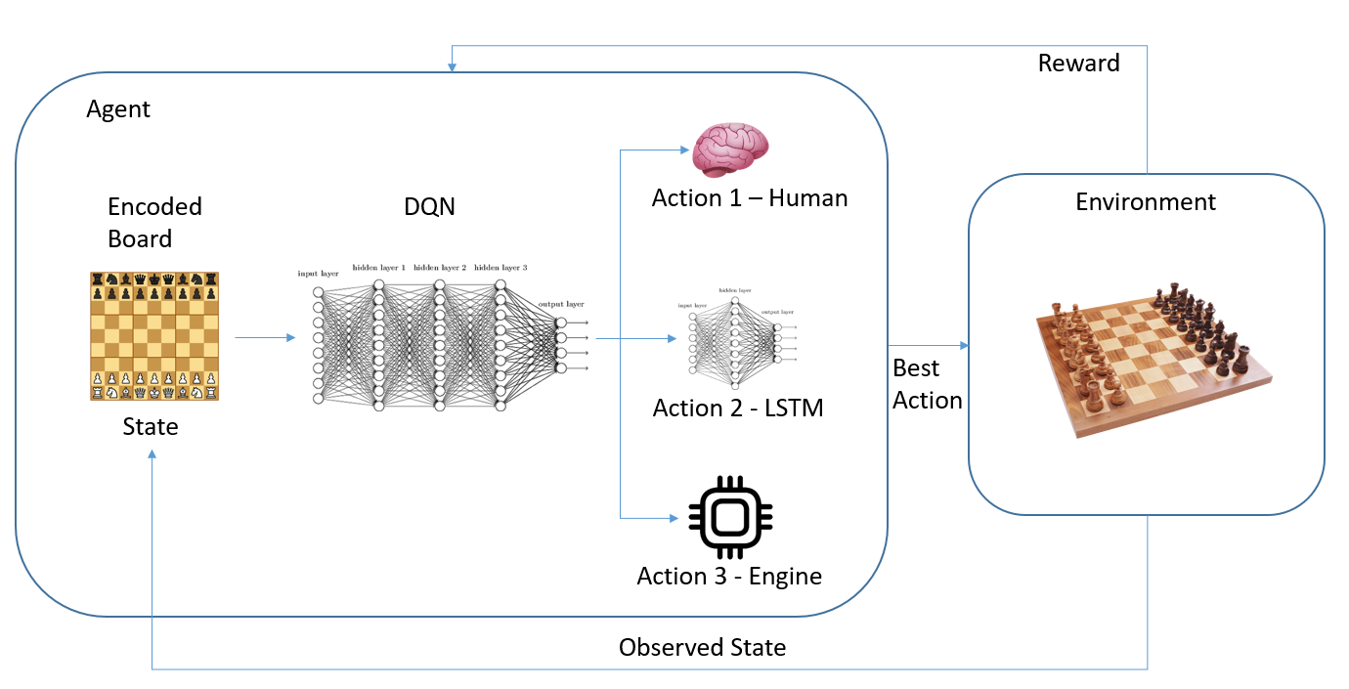
Jouer aux échecs avec l’apprentissage par renforcement ?

Slide 5
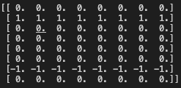
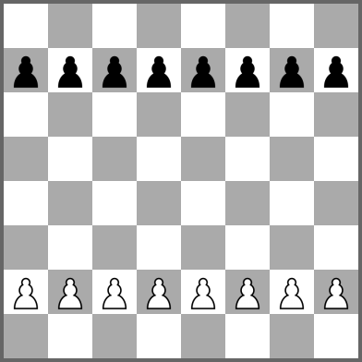
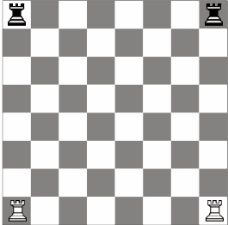
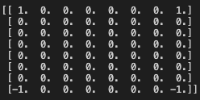
L’environnement
A chaque tour un score est donné : 0 lorsque la partie est en cours ou nulle, +10 pour une victoire et -10 pour une défaite ainsi que les points correspondant à une pièce si cette dernière a été « mangée » lors du tour : 1 pour les pions, 3 pour les pièces mineurs, 5 pour les tours et 9 pour la reine.
L’état de jeu est décomposé en tableau 8*8*8 (axe x * axe y du plateau* 6 plans pour chaque pièce, 1 pour la possibilité de faire match nul, 1 probabilité de distribution 1/nombre d’actions jouées).c
Plan 1 représentant la position des pions
Plan 2 représentant la position des tours

Slide 6
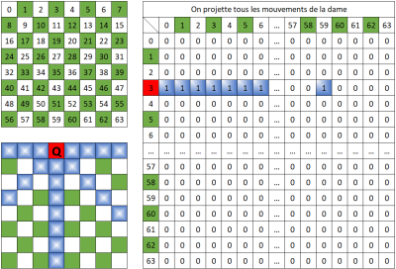
Mapping Layer
Utilisation d’un mapping layer pour projeter tous les coups légaux.
On effectue un produit d’Hadamard entre la sortie du réseau et le mapping layer.

Slide 7
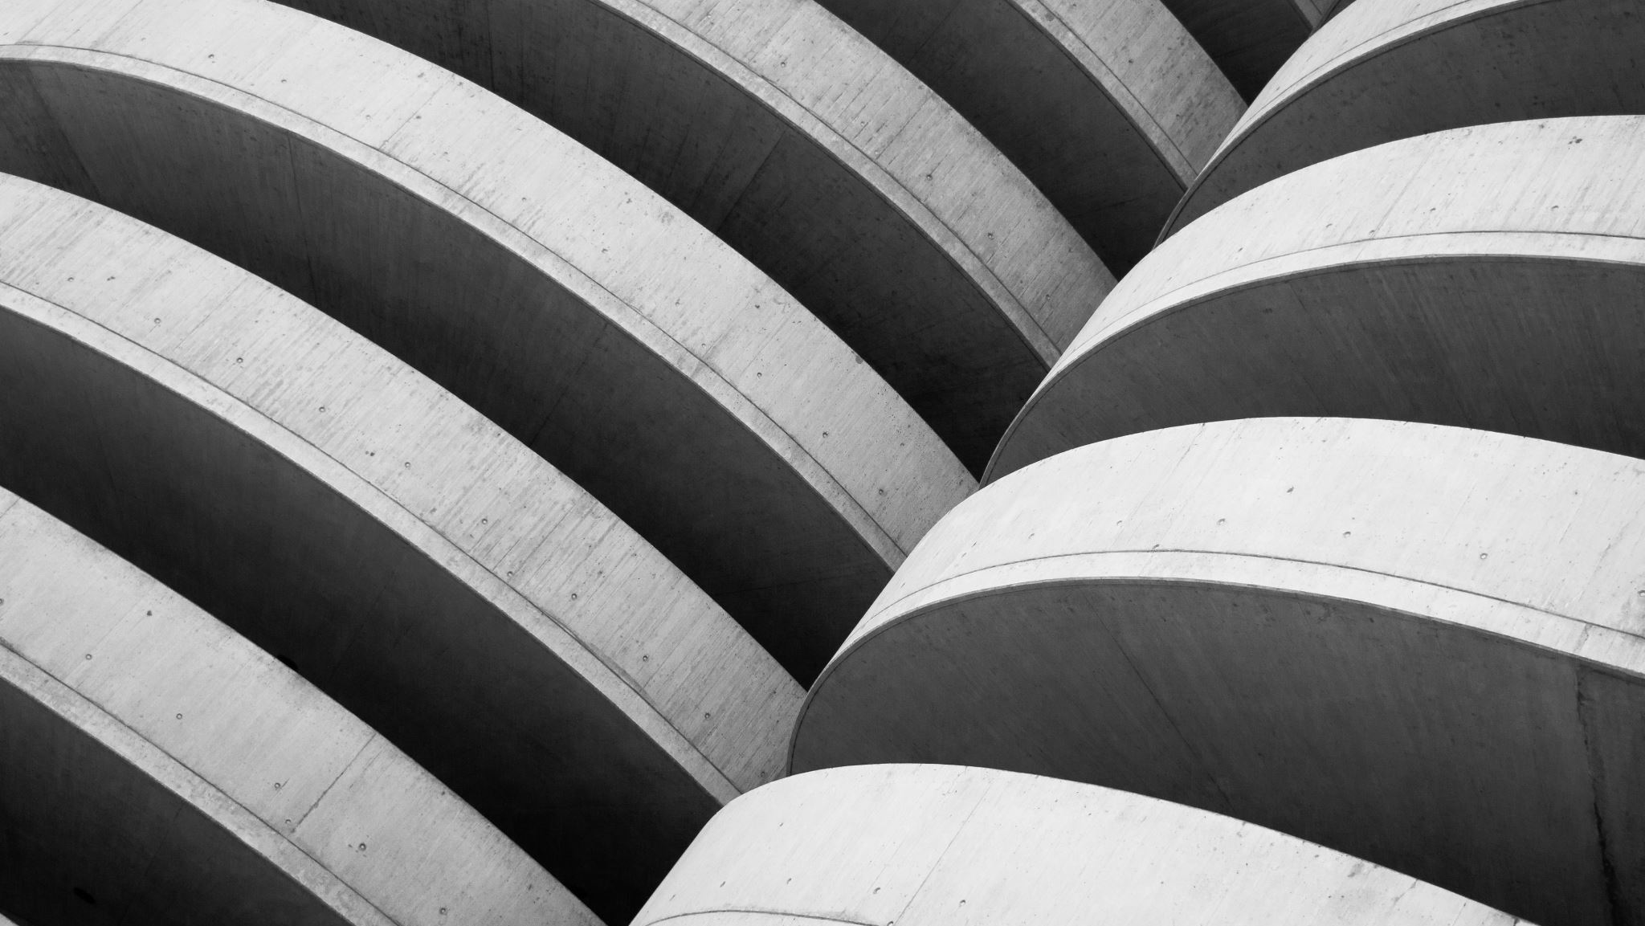
Architectures utilisées

Slide 8

Heuristiques
L’heuristique utilisée pour le moment est l’avantage matériel.
Nous laissons notre agent déterminer sa stratégie par entraînement en ne prenant en compte que cela.

Slide 9
Modèle : CNN
Sortie
Linéaire (4096)
ReLU
Batch Norm (64)
Conv2d (64)
ReLU
Batch Norm (32)
Conv2d (32)
ReLU
Batch Norm (16)
Conv2d (16)
Afin de créer notre Chess Engine nous utilisons un Convolutional Neural Network.
Notre couche d’entrée et nos deux couches cachées sont composées d’une convolution2d suivie d’une normalisation par batch d’une activation ReLU.
En sortie nous avons une couche pleinement connectée.
Entrée

Slide 10
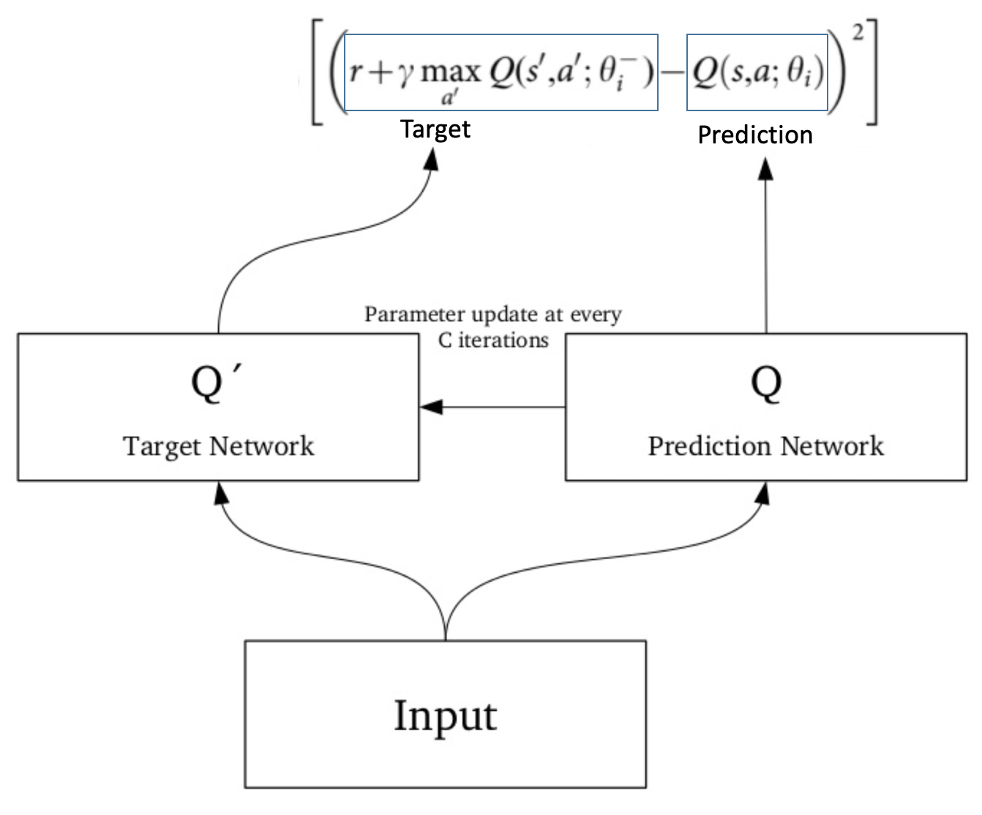
Expérimentation 1 : Deep Q-Learning
Développé par DeepMind en 2015.
Amélioration de l’algorithme Q-Learning à l’aide du Deep Learning.
On cherche à approximer la fonction Q* optimale qui exprime le rendement maximal que l’on peut avoir en suivant une politique 𝜋 à l’aide d’un réseau de neurones.
On utilise un réseau cible avec un replay buffer pour rajouter de la stabilité et améliorer la convergence du modèle.

Slide 11
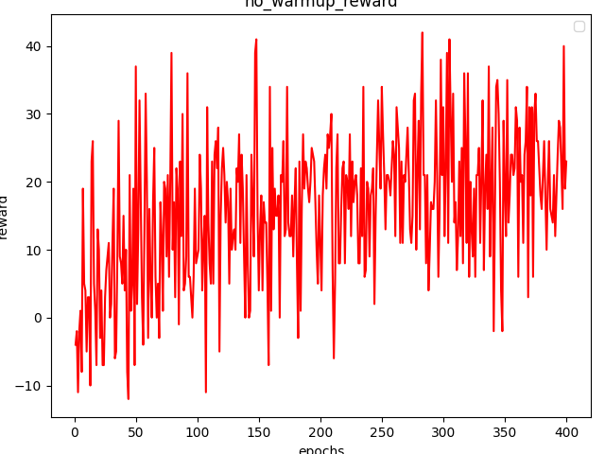
Résultats 1 : Deep Q-Learning
Nous avons entraîné notre agent sur 100 tours.
On peut voir que notre agent obtient une récompense cumulative négative aux premières epochs donc il perd les parties au début.
Par la suite on observe une augmentation graduelle de la récompense obtenue.
Notre agent gagne rarement les parties mais devient performant dans la capture des pièces.

Slide 12
Expérimentation 2 : Deep Q-Learning avec pré-entrainement
Les échecs sont pratiqué à l’échelle mondiale par des professionnels. Certaines configurations sont plus avantageuses que d’autres et certains coups même sans rapporter de points sont à jouer !
Effectuer un pré-entrainement du réseau CNN sur 500 parties de Magnus Carlsen afin d’apprendre les coups d’un grand maître.

Slide 13
Résultats 2 : Deep Q-Learning avec pré-entraînement

Slide 14

Perspectives

Slide 15
Amélioration de l’heuristique
Ne pas se focaliser uniquement sur la capture
Le roi doit être protéger
Pénaliser la possibilité de se faire manger suite à un coup
Structure de pions
Placement des pièces
Nombre de pièces qui attaquent
Pénaliser les parties longues

Slide 16
Autres expérimentations :
Mise en place d’un Dueling Deep Q-Learning
Mise en place d’un Noisy Deep Q-Learning
Méthodes par ensemble avec DQL, Dueling DQL, Noisy DQL.
Changer l'architecture du réseau (RNN, Transformer)
Améliorer l'adversaire

